Slide 1
第6课时 决策树与随机森林
主讲教师：欧新宇

Slide 2
Outlines
决策树的基本原理
决策树的构建
随机森林的基本原理
随机森林的构建
实例分析——基于Adult数据集的相亲问题

Slide 3
决策树的基本原理
决策树(Decision Tree) 是一种基本的分类和回归算法（本课程仅讨论决策树在分类中的应用）。决策树模型呈树形结构，在分类问题中，依据样本的特征对实例进行分类，是一种典型的if-then/else-then推导规则。从数学原理上理解，它也可以被认为是定义在特征空间与类别空间上的条件概率分布。
学习时: 利用训练数据，根据损失函数最小化的原则建立决策树模型;
预测时: 对新的数据，利用决策树模型进行分类。
决策树学习通常包括3个步骤：特征选择、决策树的生成和决策树的修剪。

Slide 4
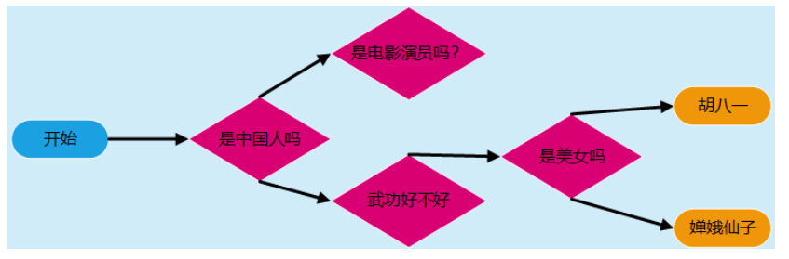
决策树的基本原理
下面给出一个利用决策树进行判定的图例，要求：根据一系列的属性特征输出特定的人物。

Slide 5
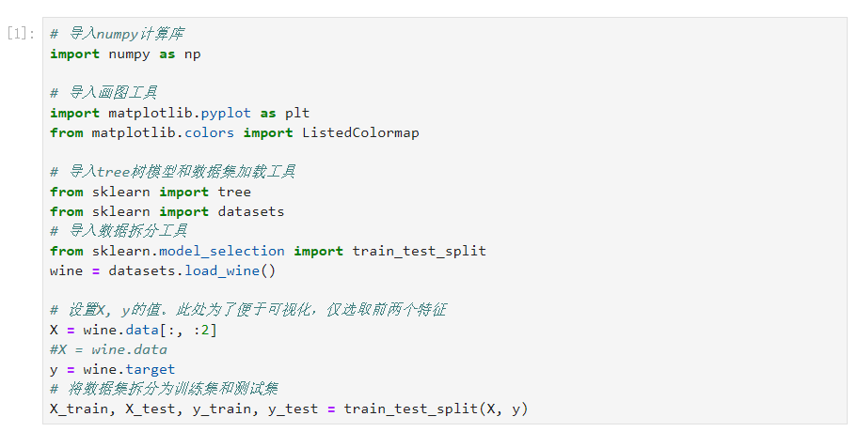
决策树的使用
载入数据库并进行数据预处理

Slide 6
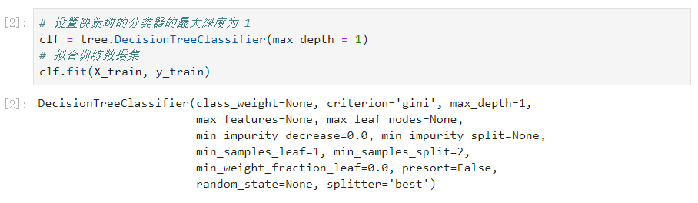
决策树的使用
配置决策树，并拟合训练集

Slide 7
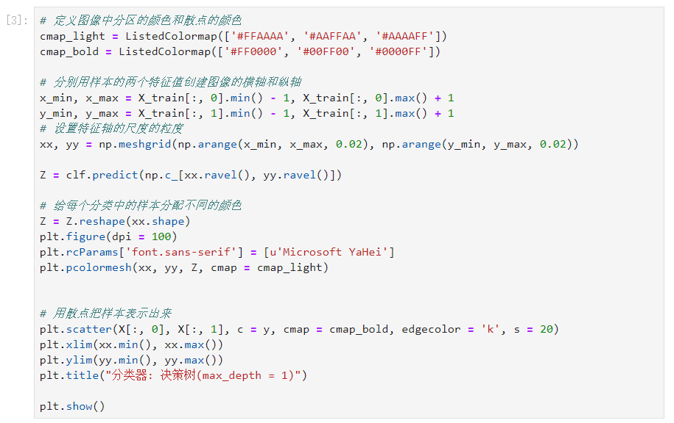
决策树的使用
可视化分类器结果

Slide 8
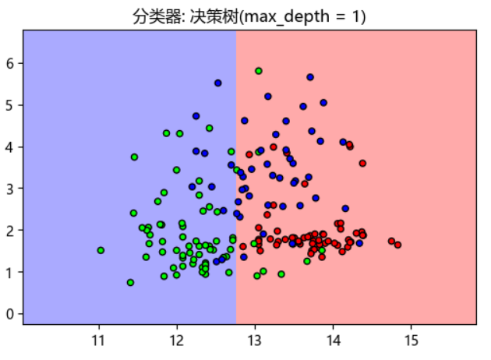
决策树的使用
可视化分类器结果

Slide 9
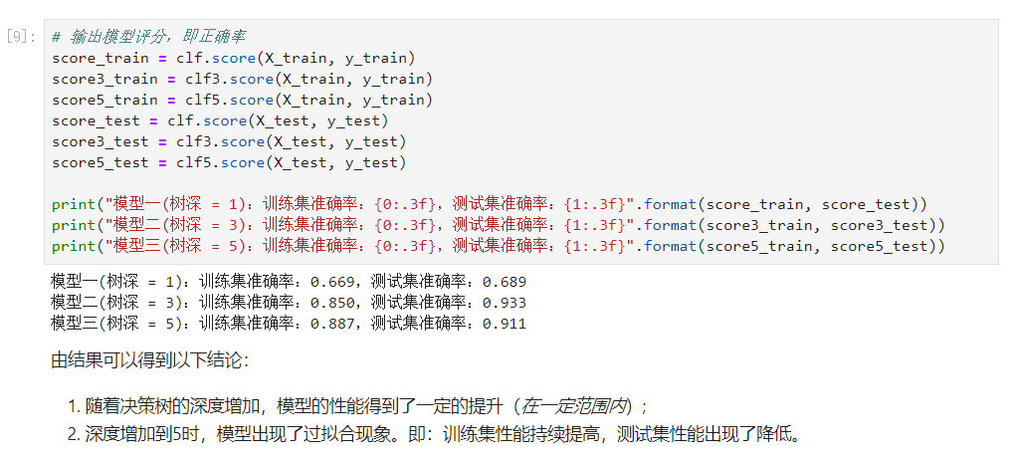
决策树的使用
对比不同树深模型在训练集和测试集上的准确率

Slide 10
决策树的优缺点
优点：
计算复杂度低，分类速度快，模型易于理解、可读性高，对中间值的缺失不敏感
缺点：
可能会产生过度匹配问题
适用数据类型：数值型和标称型

Slide 11
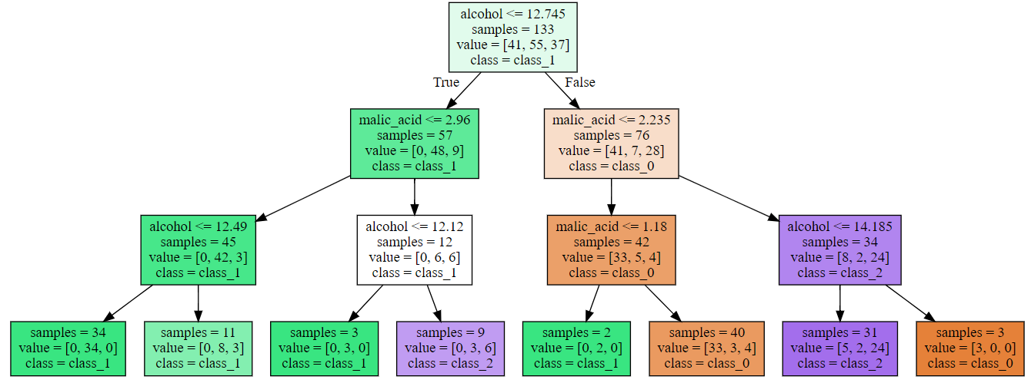
决策树的工作过程的可视化
Graphviz (Graph Visualization Software) 是一个由AT&T实验室启动的开源工具包，可用于绘制各种流程图和结构图。它依赖于DOT描述语言，DOT是一种图形描述语言，具有简单易学的特点。

Slide 12
随机森林的基本概念
在机器学习中，随机森林是一个包含多个决策树的分类器，其输出的类别是由每棵树的输出进行联合判决。随机森林最初是由Leo Breiman和Adele Cutler提出，并以"Random Forests"作为商标，而该术语则是由贝尔实验室的Tin Kam Ho所提出的随机决策森林（random decision forests）而来。

Slide 13
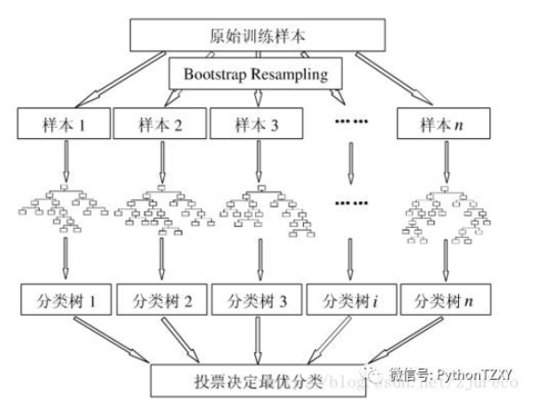
随机森林的基本概念
随机森林算法过程
1. 假设用 N 来表示训练样本的个数，M 表示特征的数目;
2. 输入特征数目 m，用于确定决策树上一个节点的决策结果；其中 m 应远小于 M;
3. 从 N 个训练样本中以（放回）抽样的方式，取样 N 次，形成一个训练集（即 bootstrap取样），并用未抽到的用例（样本）作预测，评估其误差；
4. 对于每一个节点，随机选择 m个特征，决策树上每个节点的决定都是基于这些特征确定的。根据这 m个特征，计算其最佳的分裂方式。
5. 每棵树都会完整成长而不会剪枝，这有可能在建完一棵正常树状分类器后会被采用。

Slide 14
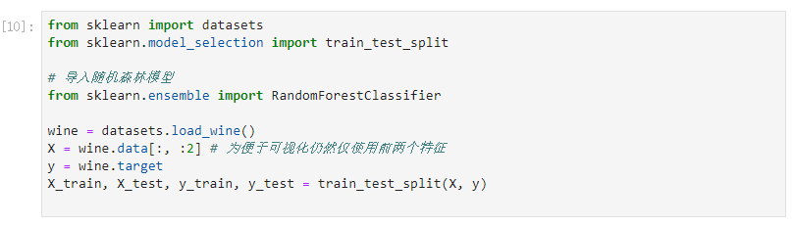
随机森林的使用
数据预载入及预处理

Slide 15
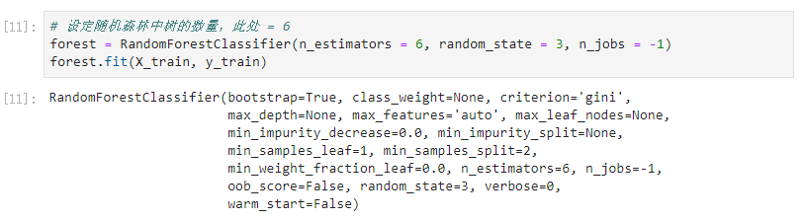
随机森林的使用
模型训练及常用参数
Bootstrap
Class_weight
Max_feature
Max_leaf_nodes
n_estimators
n_jobs
random_state

Slide 16
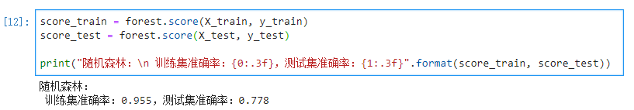
随机森林的使用
模型评估

Slide 17
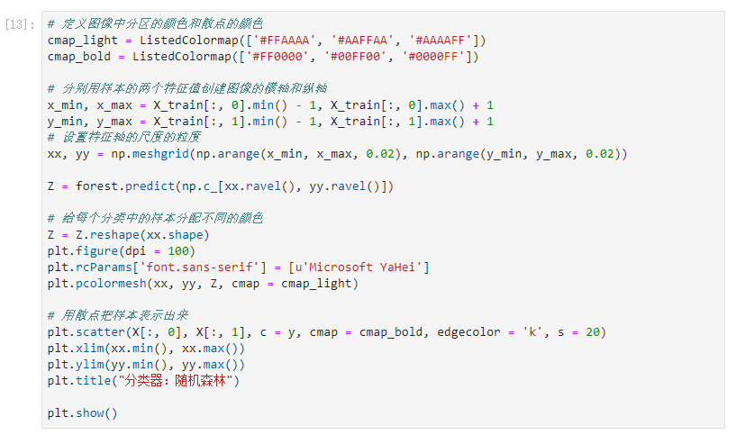
随机森林的使用
结果可视化

Slide 18
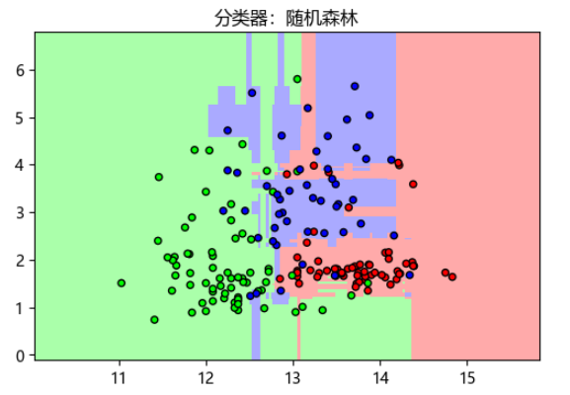
随机森林的使用
结果可视化
从结果看，随机森林获得的结果要更加细腻。有兴趣的同学，可以尝试调整一下参数n_estimator和random_state，看看是否能获得更好的预测结果。

Slide 19
随机森林的优缺点
优点
由于采用了集成算法，本身精度比大多数单个算法要好，所以准确性高
在测试集上表现良好，由于两个随机性的引入，使得随机森林不容易陷入过拟合（样本随机，特征随机）
在工业上，由于两个随机性的引入，使得随机森林具有一定的抗噪声能力，对比其他算法具有一定优势
由于树的组合，使得随机森林可以处理非线性数据，本身属于非线性分类（拟合）模型
它能够处理很高维度（feature很多）的数据，并且不用做特征选择，对数据集的适应能力强：既能处理离散型数据，也能处理连续型数据，数据集无需规范化
训练速度快，可以运用在大规模数据集上

Slide 20
随机森林的优缺点
优点
在训练过程中，能够检测到feature间的互相影响，且可以得出feature的重要性，具有一定参考意义
在训练过程中，能够检测到feature间的互相影响，且可以得出feature的重要性，具有一定参考意义
由于每棵树可以独立、同时生成，容易做成并行化方法
由于实现简单、精度高、抗过拟合能力强，当面对非线性数据时，适于作为基准模型（Baseline）
缺点
当随机森林中的决策树个数很多时，训练时需要的空间和时间会比较大
随机森林中还有许多不好解释的地方，有点算是黑盒模型
在某些噪音比较大的样本集上，模型容易陷入过拟合

Slide 21
实例分析——基于Adult数据集的相亲问题
载入数据集（Ch0604CaseAdult.py）
数据预处理
基于训练集进行建模
预测与评分
模型优化 (Ch0604CaseAdultFull.py)
超参数分析 (Ch0604CaseAdultFullDraw.py)

